Slide 1
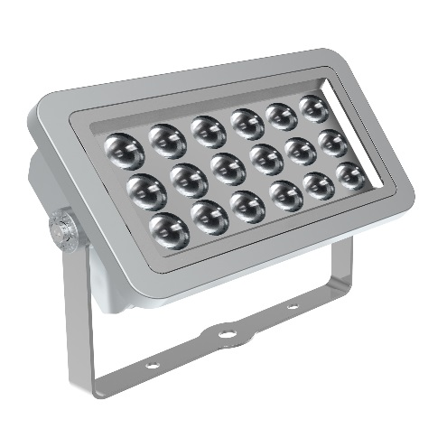
【型号:F2224A-18】
概述
防水：
1.使用防水透气螺塞，平衡内外压差，避免热胀冷缩时吸进水气，出现凝结现象；
2.密封圈采用进口耐老化硅橡胶原料；
3.防护等级IP66/IP67可选。
结构：
1.根据LED散热特性，合理的散热通路设计，使LED的热量快速通过灯具结构传导出来，保证LED发光效率及使用寿命；
2.安装支架通过刻度盘来精确调节纵向角度，灯具角度可以调节。
安全规范：灯具严格按照CQC（中国质量认证中心）、EMC（电磁兼容）标准设计。
安装：通过U型支架，安装简单方便。
光学:采用四合一RGBW LED，能够调出全白光系列(6000K、5000K、4000K、3000K、2200K)及各种不同彩色光（水蓝色、天蓝色、淡紫色、淡绿色、琥珀色、水红色）,混光更均匀，白色效果更纯正。
控制方式：
标准DMX512（1990）协议控制，1670万种RGB合成真彩色，实现同步、追逐、流水等变化。
应用场所：广场、公园及雕塑橱窗、标志物、桥梁、建筑立面照明、景区景观照明。

Slide 2
技术参数
产品型号 | F2224A-18 系列
光源 | CREE、OSRAM
单颗LED功率 | 4W
LED寿命 | 5万小时
LED数量 | 18颗
LED颜色(全彩) | 四合一红绿蓝白/四合一红绿蓝中性白
光束角（FWHM） | 12°/15°/20°/30°/40°/55°/30*15°/50*30°
外壳材质 | 压铸铝灯体，银灰色静电喷塑表面处理
玻璃材质 | 8mm钢化超白玻璃
输入电源 | DC 36V
LED驱动方式 | 350mA 恒流驱动
系统功率 | 78W
防护等级 | IP66/IP67
电气安全等级 | III类
电缆线 | 2×1.0mm² 橡胶线
信号线 | 超五类SFTP双屏蔽4对双绞线
控制 | DMX512（1990）
环境温度 | -20℃~+55 ℃(Ta+10℃)
净重 | 5.5KG

Slide 3
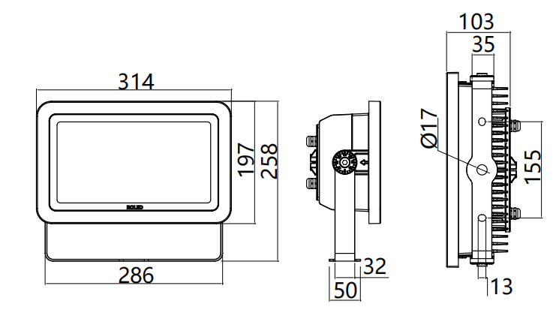
灯具尺寸（mm）

Slide 4
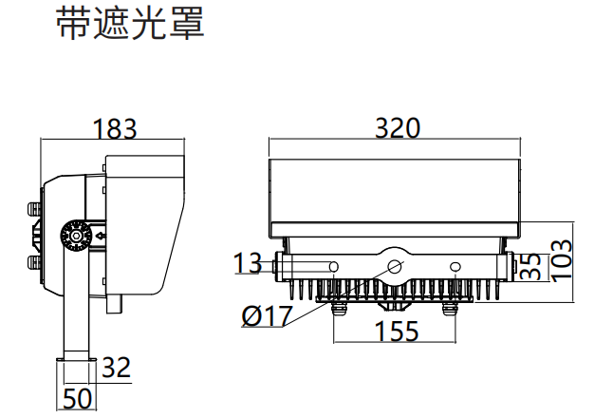
灯具尺寸（mm）

Slide 5
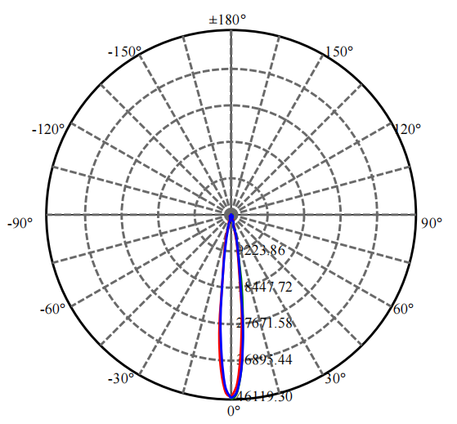
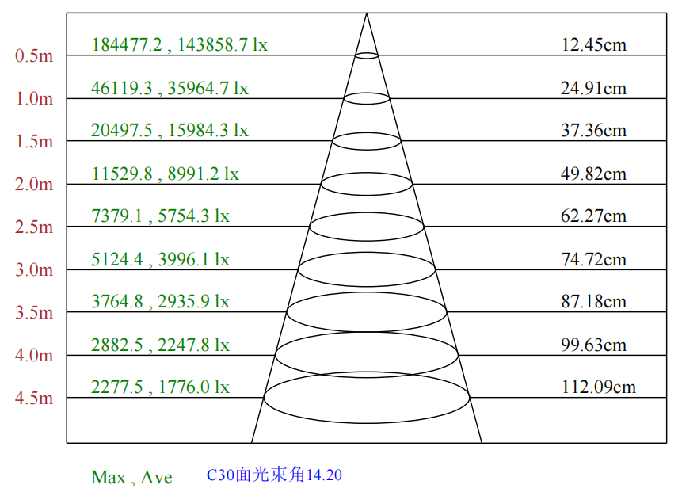
配光曲线
F2224A-18-36DC-RC-Y（12-XL-18RGBWN-C，CT）
颜色 | 总输出（流明） | 功率（瓦特）
中性白 | 4025 | 69.5

Slide 6
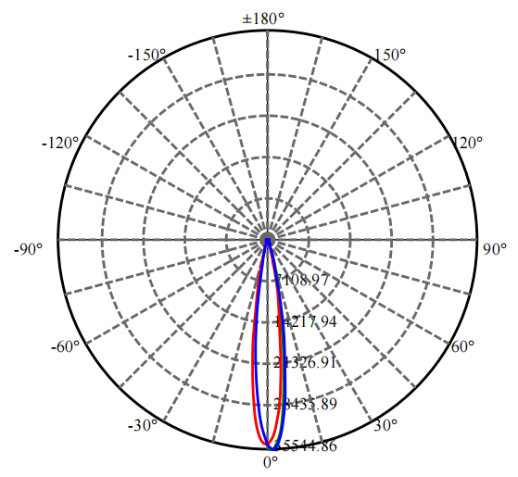
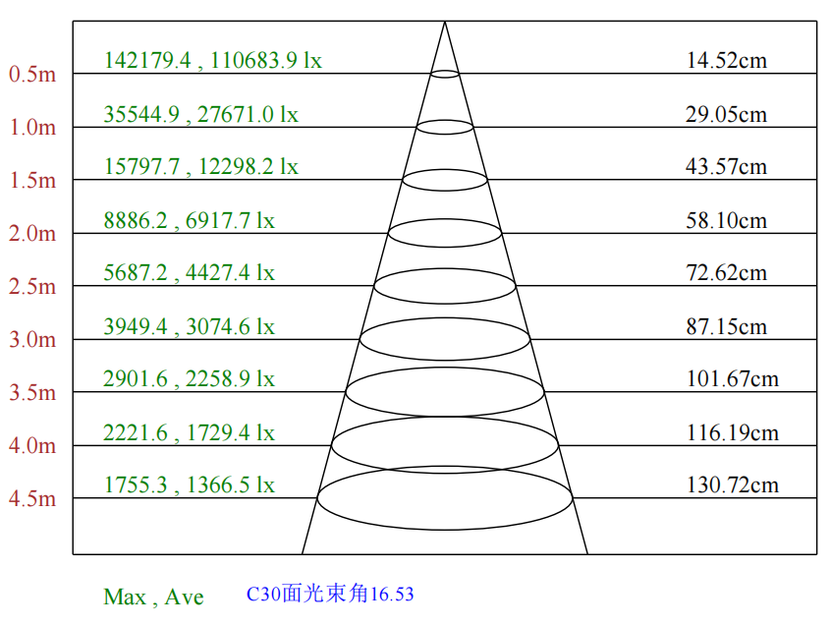
配光曲线
F2224A-18-36DC-RC-Y（15-XL-18RGBWN-C，CT）
颜色 | 总输出（流明） | 功率（瓦特）
中性白 | 4146 | 69.5

Slide 7
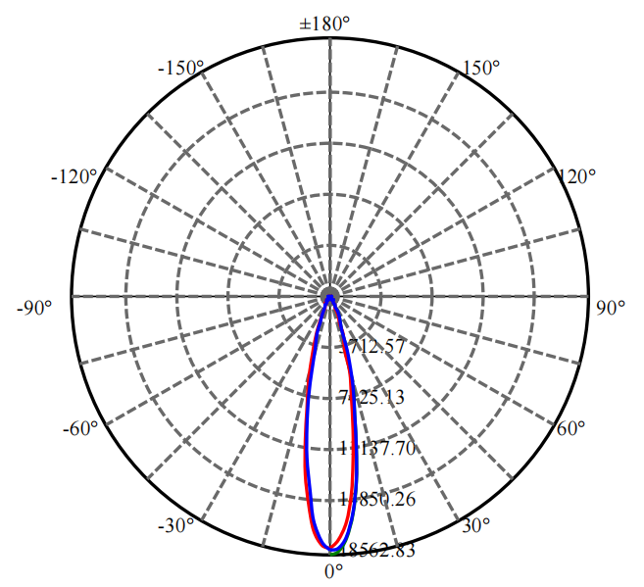
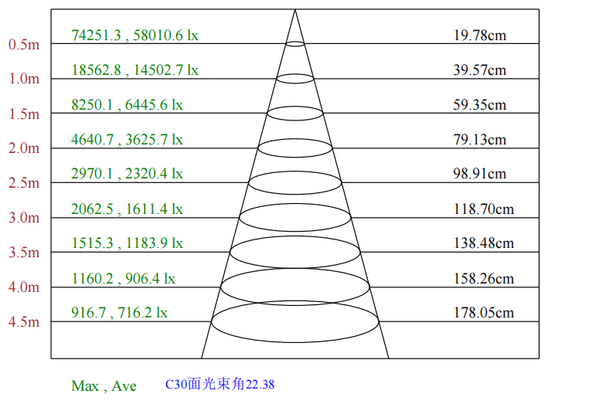
配光曲线
F2224A-18-36DC-RC-Y（20-XL-18RGBWN-C，CT）
颜色 | 总输出（流明） | 功率（瓦特）
中性白 | 4067 | 69.5

Slide 8
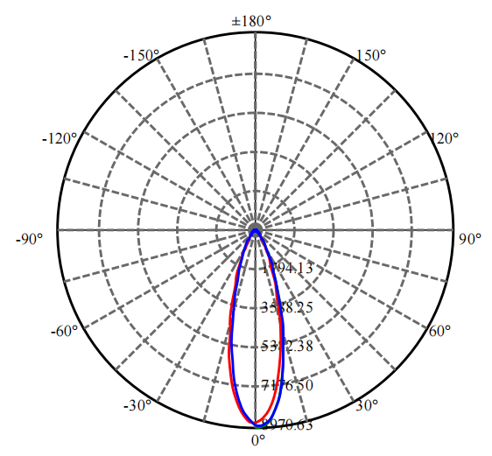
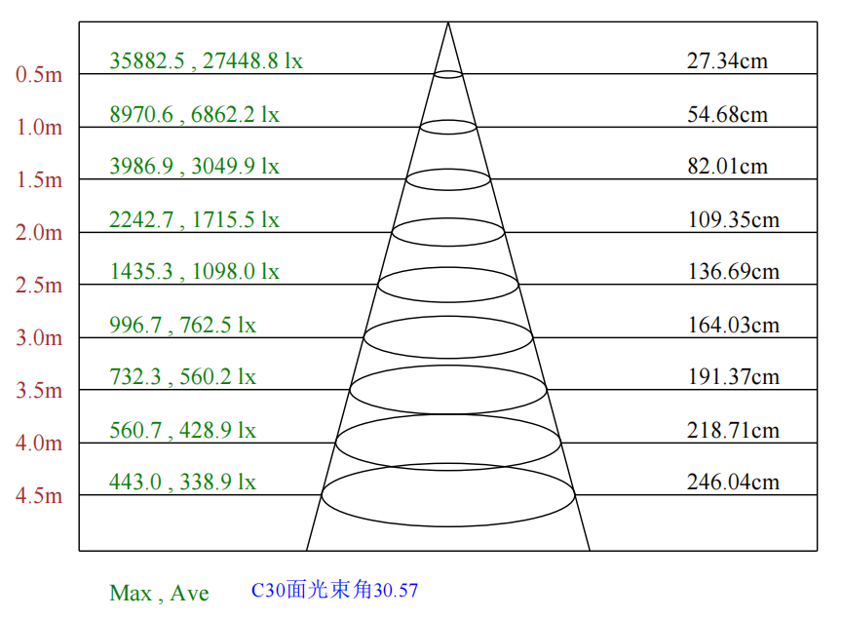
配光曲线
F2224A-18-36DC-RC-Y（30-XL-18RGBWN-C，CT）
颜色 | 总输出（流明） | 功率（瓦特）
中性白 | 3488 | 69.5

Slide 9
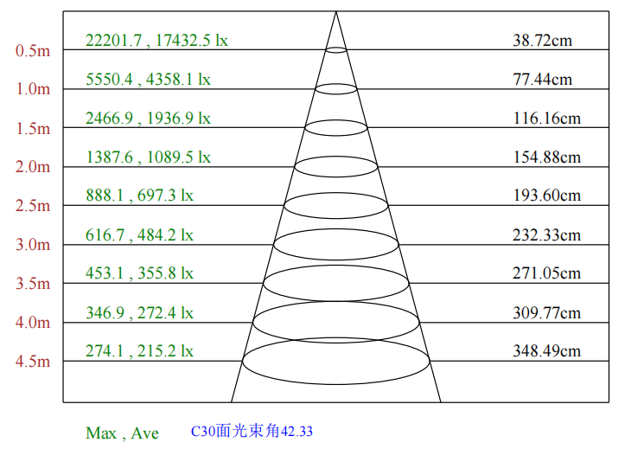
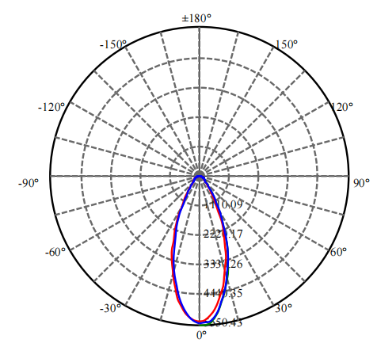
配光曲线
F2224A-18-36DC-RC-Y（40-XL-18RGBWN-C，CT）
颜色 | 总输出（流明） | 功率（瓦特）
中性白 | 3772 | 69.5

Slide 10
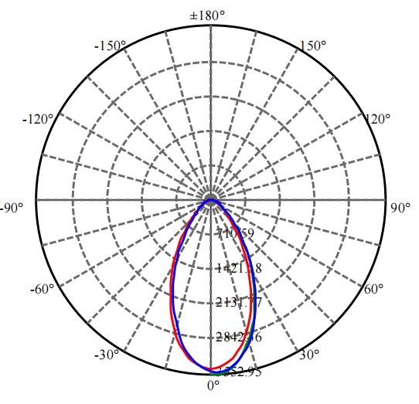
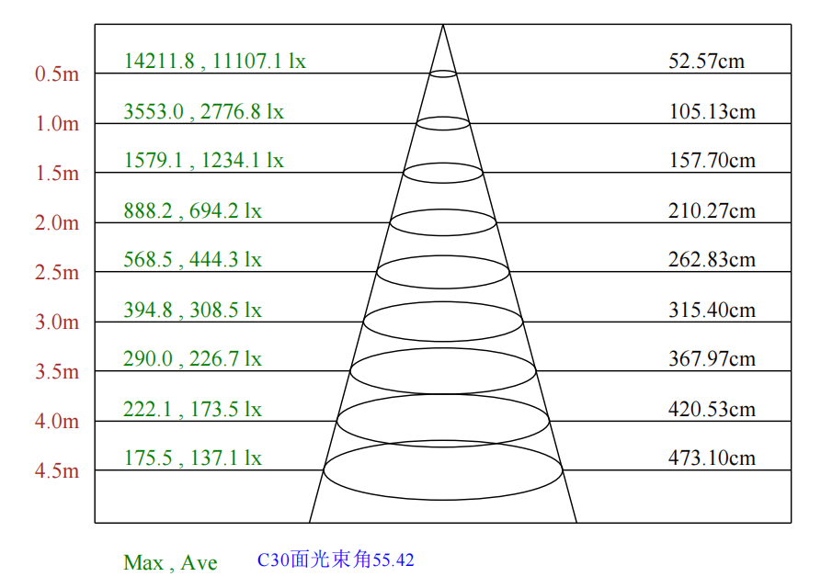
配光曲线
F2224A-18-36DC-RC-Y（55-XL-18RGBWN-C，CT）
颜色 | 总输出（流明） | 功率（瓦特）
中性白 | 3757 | 69.5

Slide 11
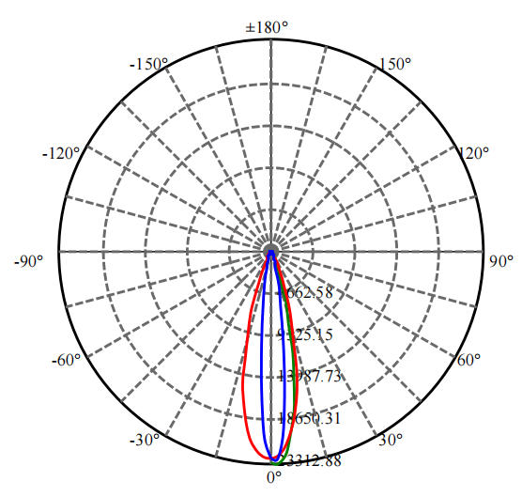
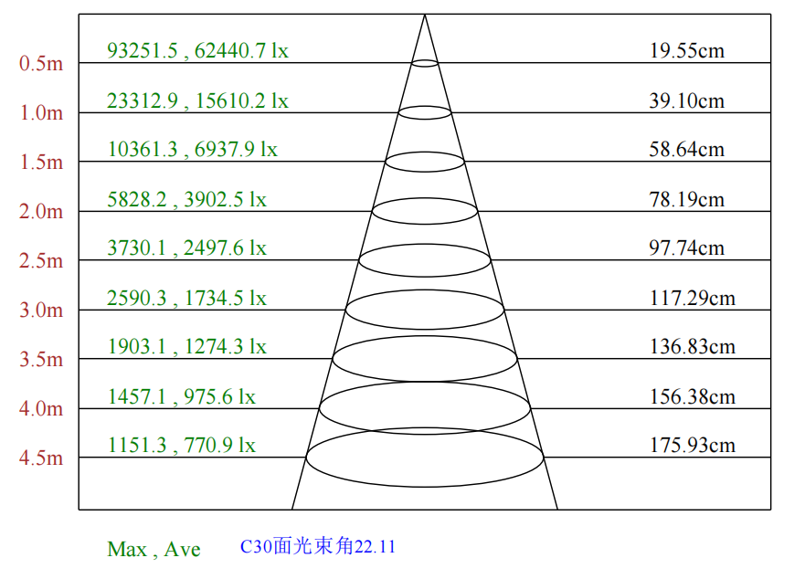
配光曲线
F2224A-18-36DC-RC-Y（3015-XL-18RGBWN-C，CT）
颜色 | 总输出（流明） | 功率（瓦特）
中性白 | 4097 | 69.5

Slide 12
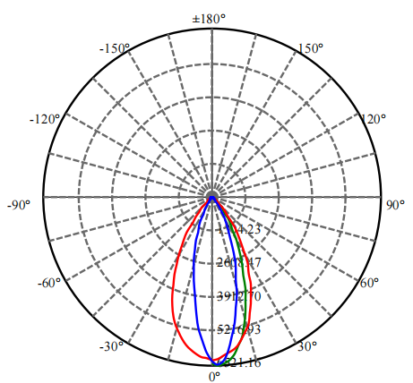
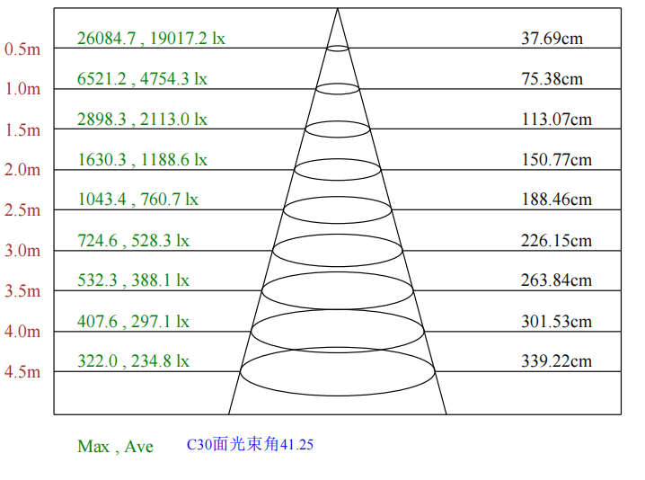
配光曲线
F2224A-18-36DC-RC-Y（5030-XL-18RGBWN-C，CT）
颜色 | 总输出（流明） | 功率（瓦特）
中性白 | 3420 | 69.5

